Slide 1
Groep 5
Sil, Stijn, Malu en Tom

Slide 2
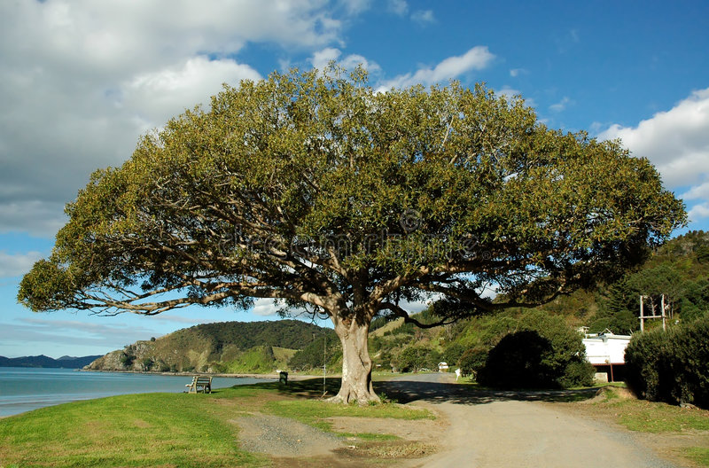
Boom

Slide 3
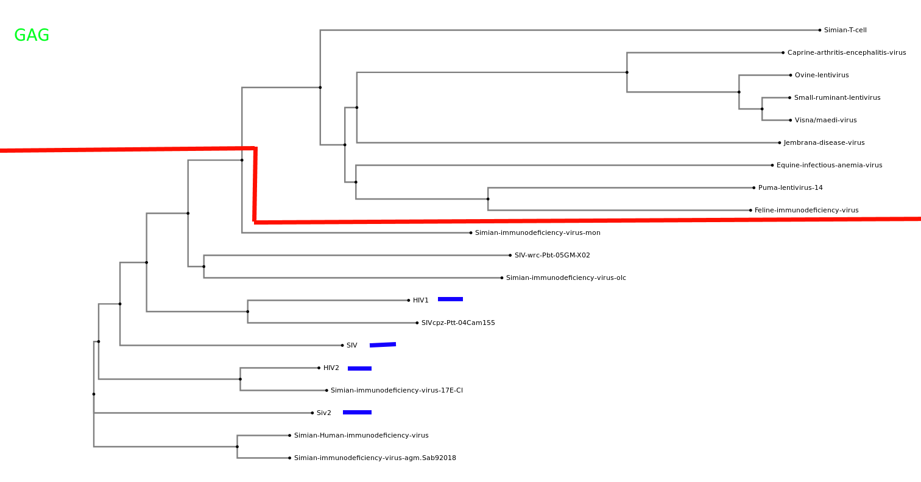
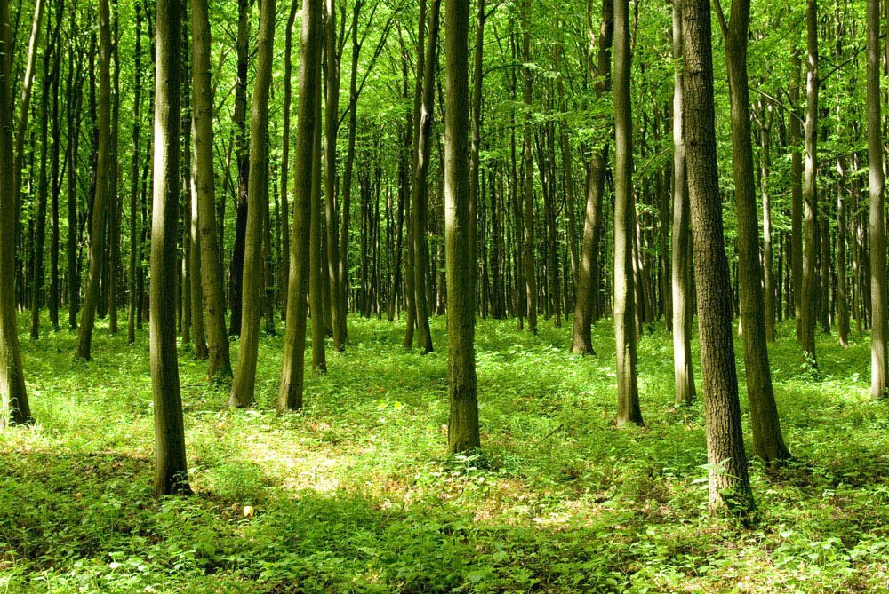
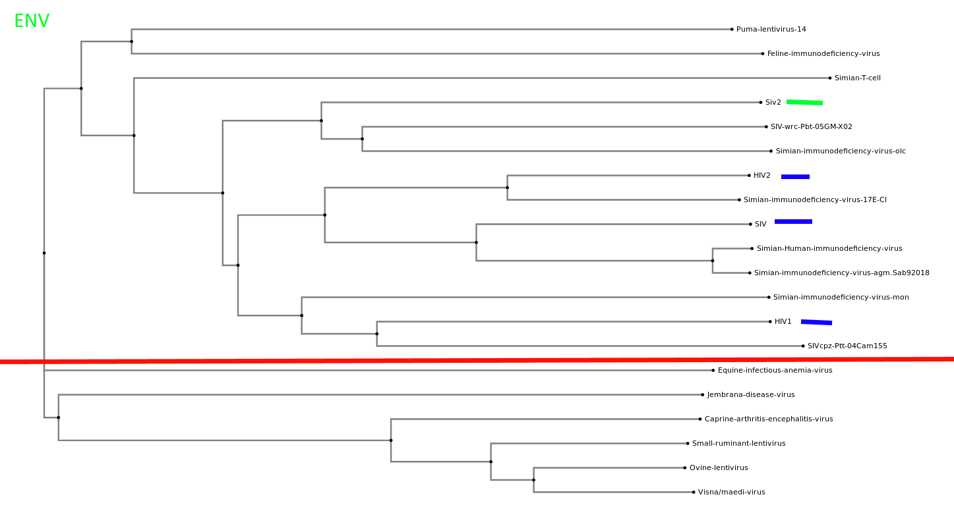
De Bomen

Slide 4
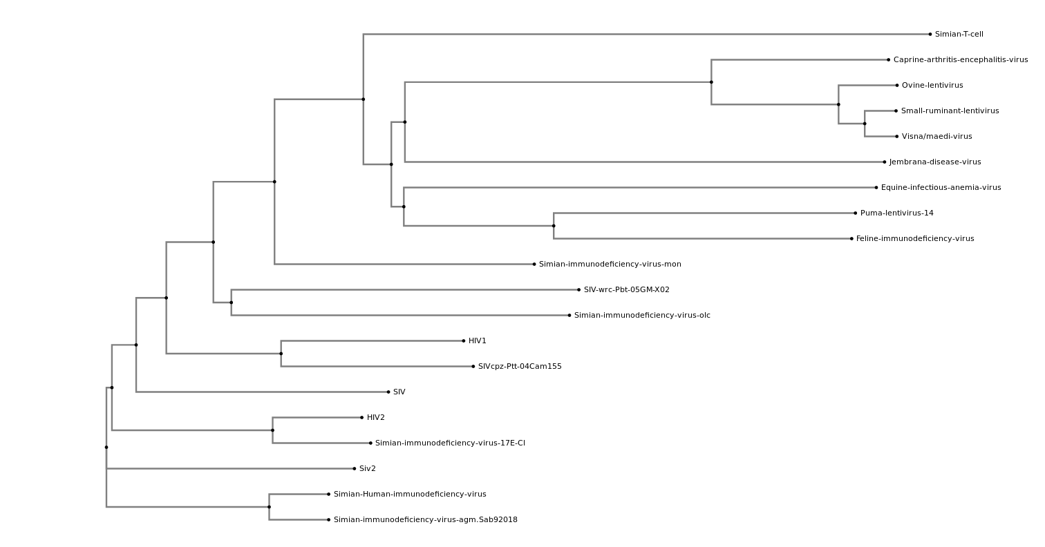
GAG

Slide 5
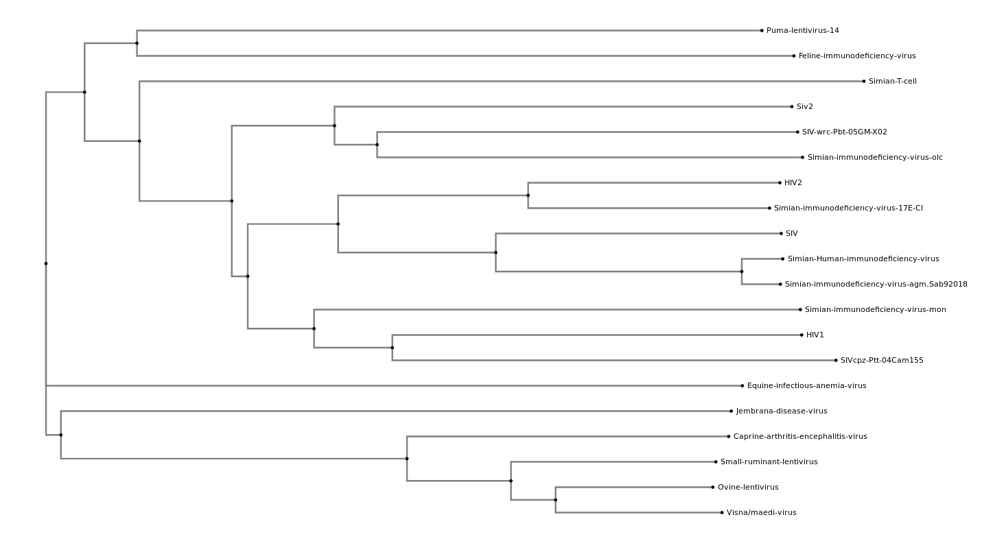
ENV

Slide 6
Conclusie

Slide 7
Bronnen
Achtergrond dia 3: https://www.tuinposter.nl/84936-bos-en-parken-39
Afbeelding dia 2: https://nl.dreamstime.com/stock-foto-grote-boom-image1349560

